Slide 1
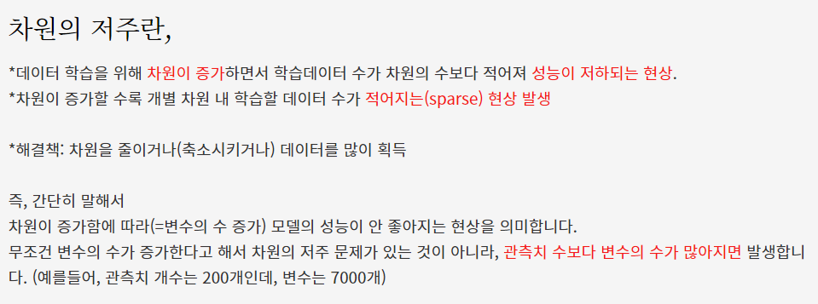
차원의 저주
- 데이터개수 < 변수개수 -> 모델성능 저하
https://datapedia.tistory.com/15
해결방법
- 변수제거

Slide 2
변수제거 방법
1. All subset regression (leaps)
-사용법 및 이론
-활용사례
2. VIF로 변수제거
- 단, dummy변수는 그 중 1개를 drop한다. (ex. crm_clue 중 crm_clue 미상을 제외한다.)
https://m.blog.naver.com/cmhs0203/221392332044
https://compas.lh.or.kr/subj/past/code?subjNo=SBJ_2102_003&teamNo=1204
https://bkshin.tistory.com/entry/DATA-19

Slide 3
변수선택 후 머신러닝, 딥러닝
1. scaling
-어떤 스케일링을 쓸것인가?
2. Modeling
- 어떤 모델을 쓸것인가? -> 평가지표는 MAE사용
3. feature importance
- 어떤 변수가 영향이 있는가?

Slide 4
Test set( 20년도)를 위한 Arima?
1. 20년도 예측을 위한 변수가 누락되어있을때 이를 ARIMA모델로 예측이 가능한가?

